Slide 1

Kali Linux
Nədir ?

Slide 2

Kali Linux, pentester və xakerlər üçün hazırlanmış Ubuntu əsaslı Linux məhsuludur.
Kali Linux; penetrasyon testləri, təhlükəsizlik araştırması və tərsinə mühəndislik kimi mərhələlərdə istifadə olunan yüzlərlə alətlə birlikdə gəlir. Kali Linux rəsmi olaraq Offensive Security tərəfindən maliyyələşdirilir və inkişaf etdirilir.
Əvvəlki adı Backtrack olub Backtrack 5 versiyasından sonra Kali adını alaraq davam edir.

Slide 3

600-dən çox penetrasyon test aləti :
BackTrack Linux versiyalarından fərqli olaraq, Kali Linux-a 600-dən çox nüfuzetmə və sınaq alətləri daxildir. Köhnə BackTrack versiyasında işləməyən və ya funksionallığını itirən bütün proqramlar Kali-dən təmizlənir. Beləliklə, Kali daha sadə əməliyyat sistemi formasına çatır.
Pulsuzdur :
Kali Linux, köhnə BackTrack Linux kimi tamamilə pulsuz Linux əməliyyat sistemi məhsuludur. Kali-nin inkişafının arxasında duran Offensive Security şirkəti, istifadəçilərin heç vaxt Kali üçün pul ödəməli olmayacağına və Kali'nin həmişə pulsuz qalacağına qaranti verir.
Açıq qaynaqlıdır :
Kali-də istifadə olunan bütün mənbə kodları bütün istifadəçilər üçün açıqdır. İstifadəçilər Kali Linux-u ehtiyaclarına uyğun olaraq konfiqurasiya edə bilərlər.

Slide 4

Kali Linux bəzi tooları
Aircrack-ng
CamPhish
Tojanlar
VNC İnject

Slide 5


Slide 6
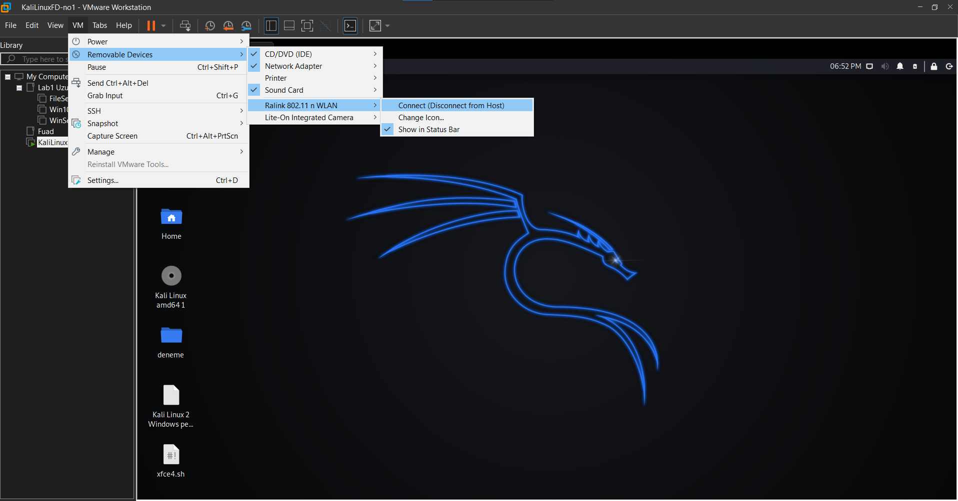

Slide 7
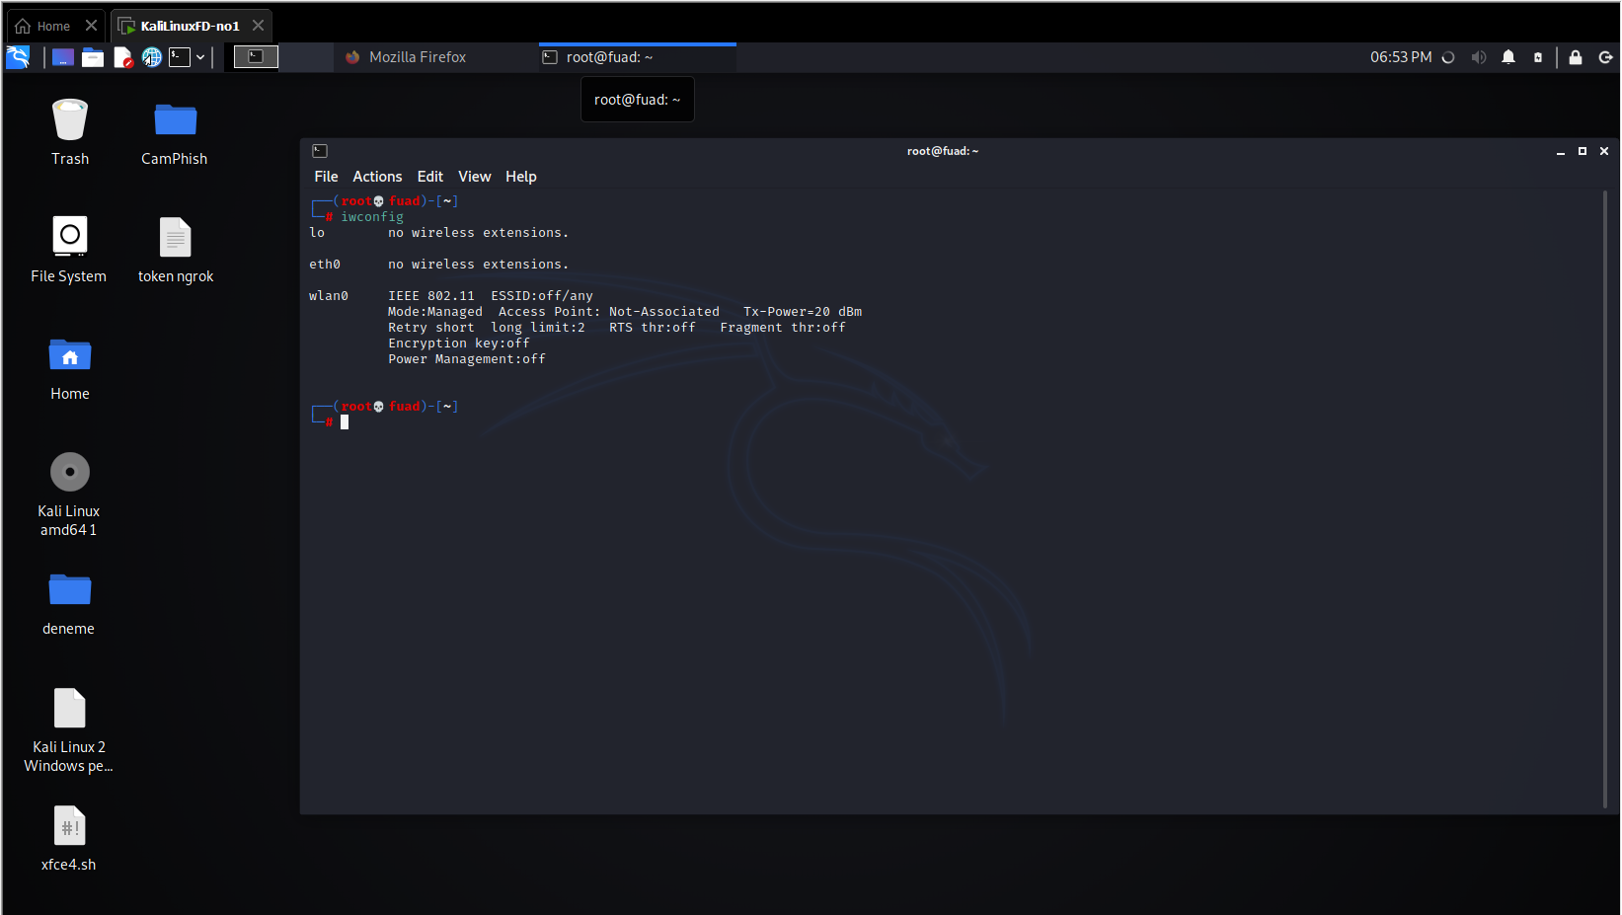

Slide 8
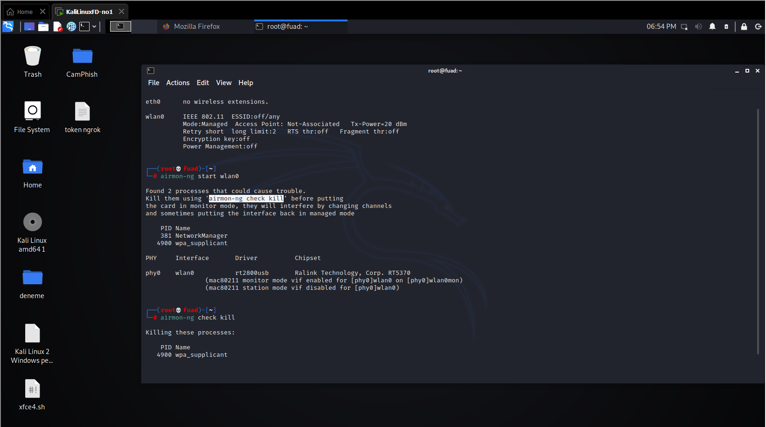

Slide 9
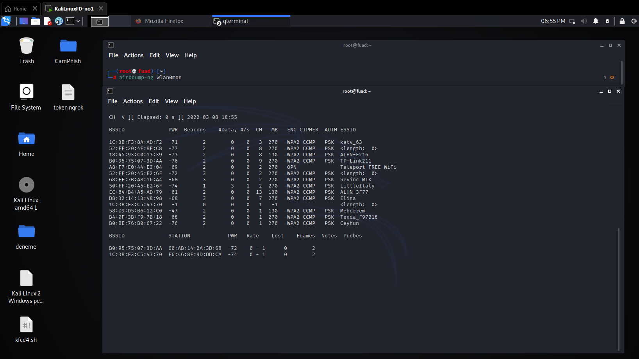

Slide 10
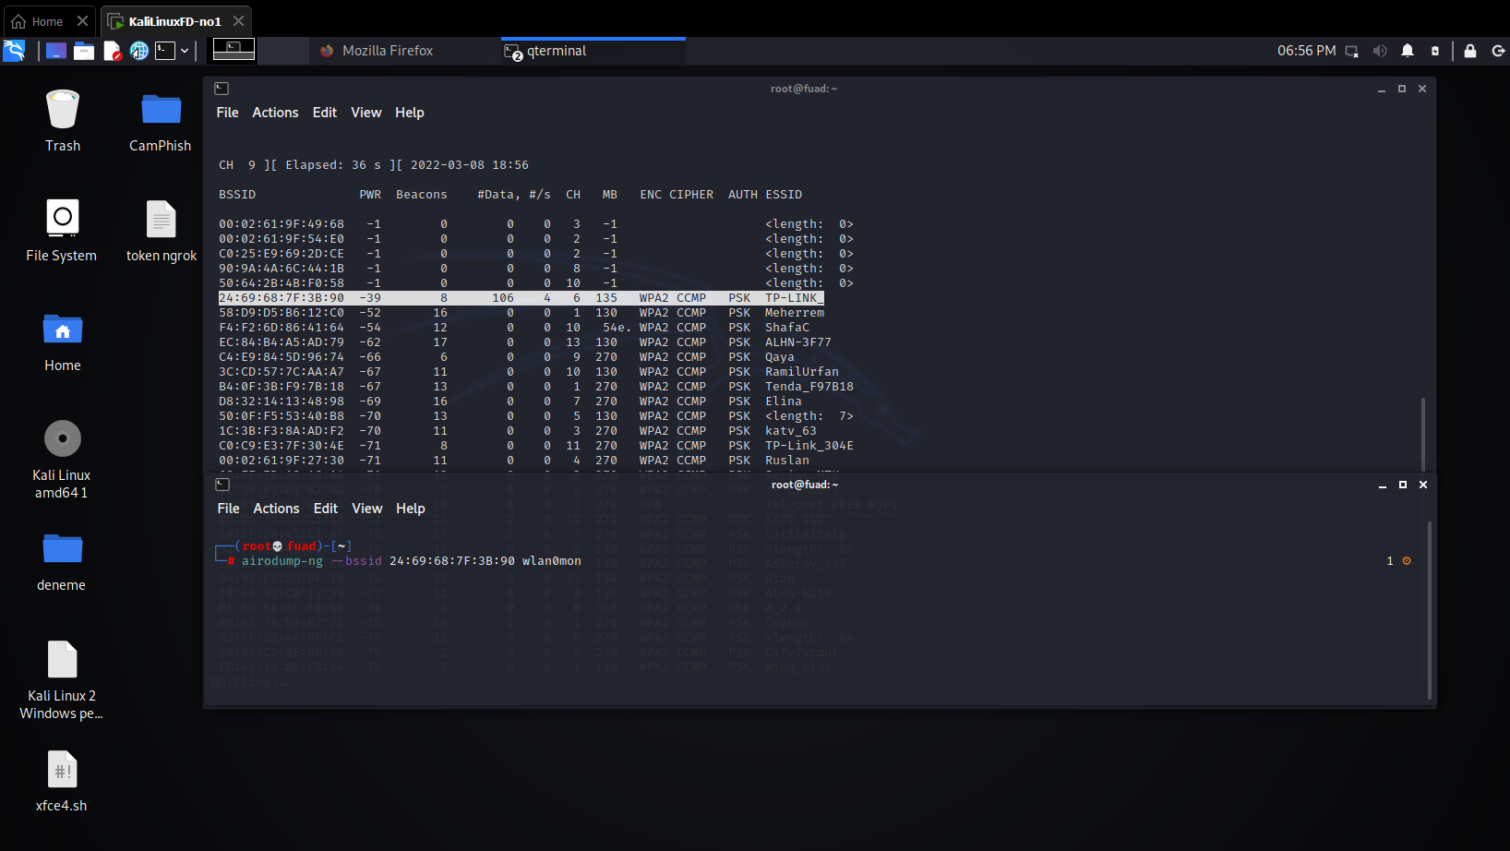

Slide 11
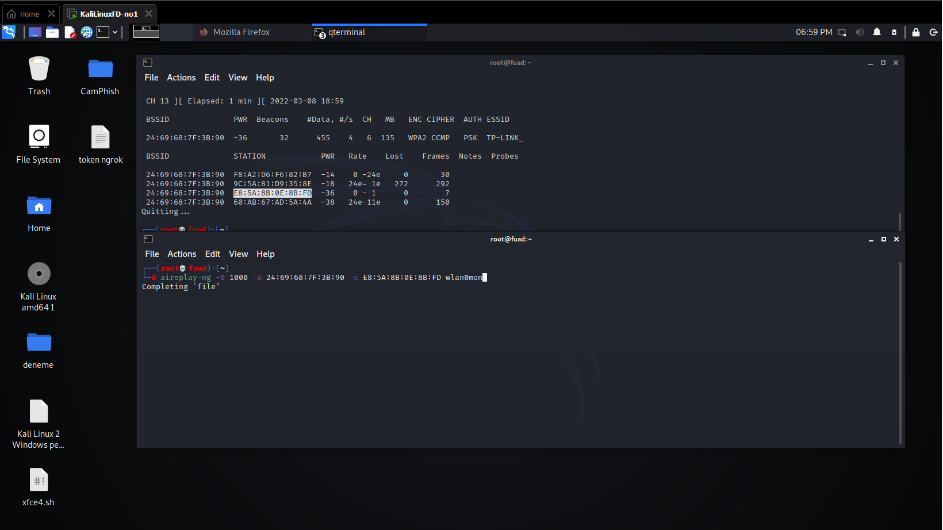

Slide 12
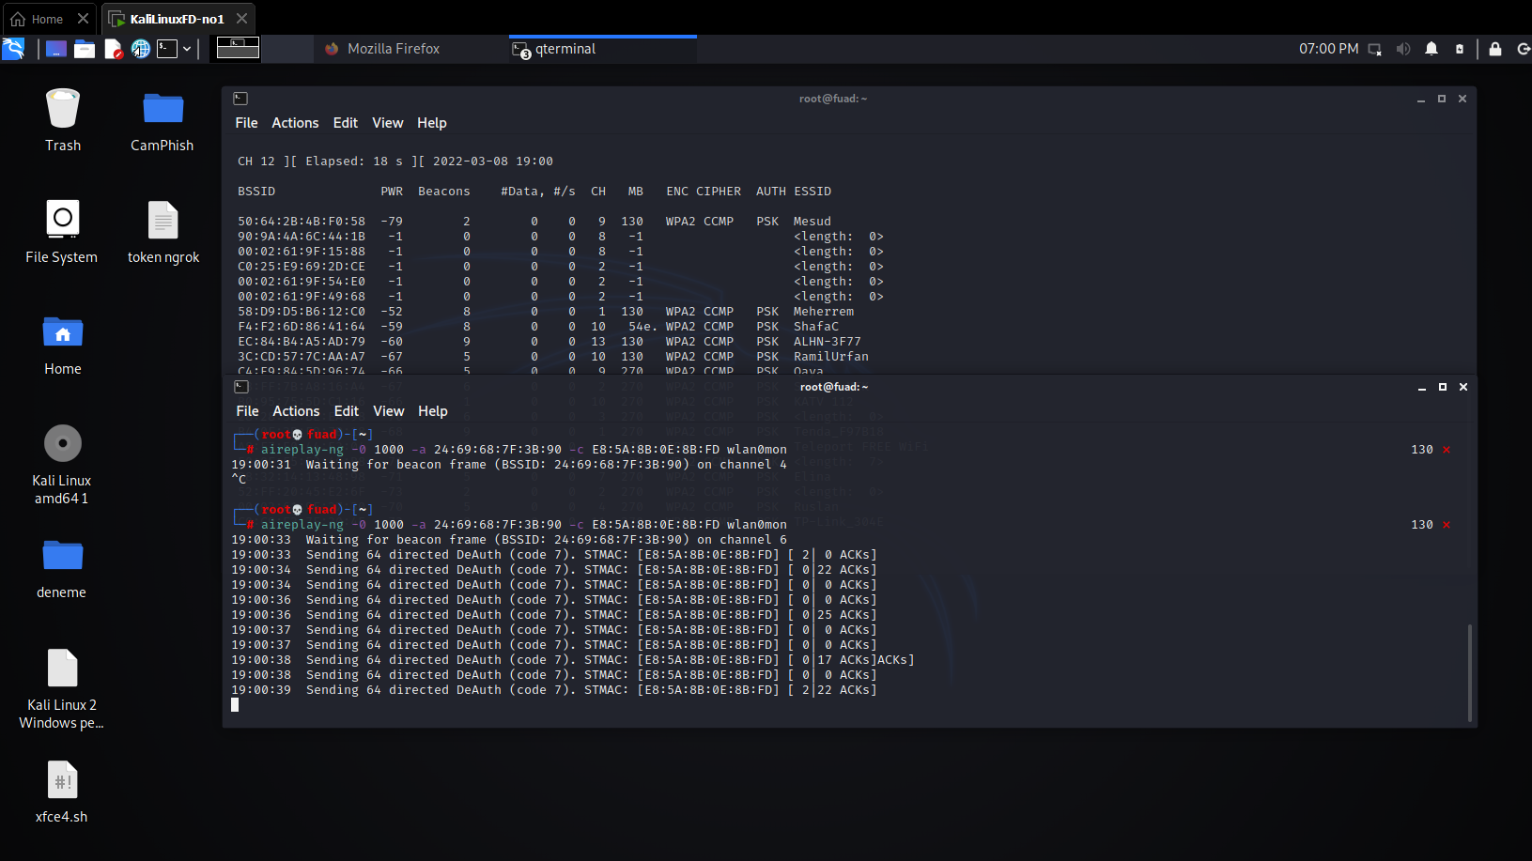

Slide 13
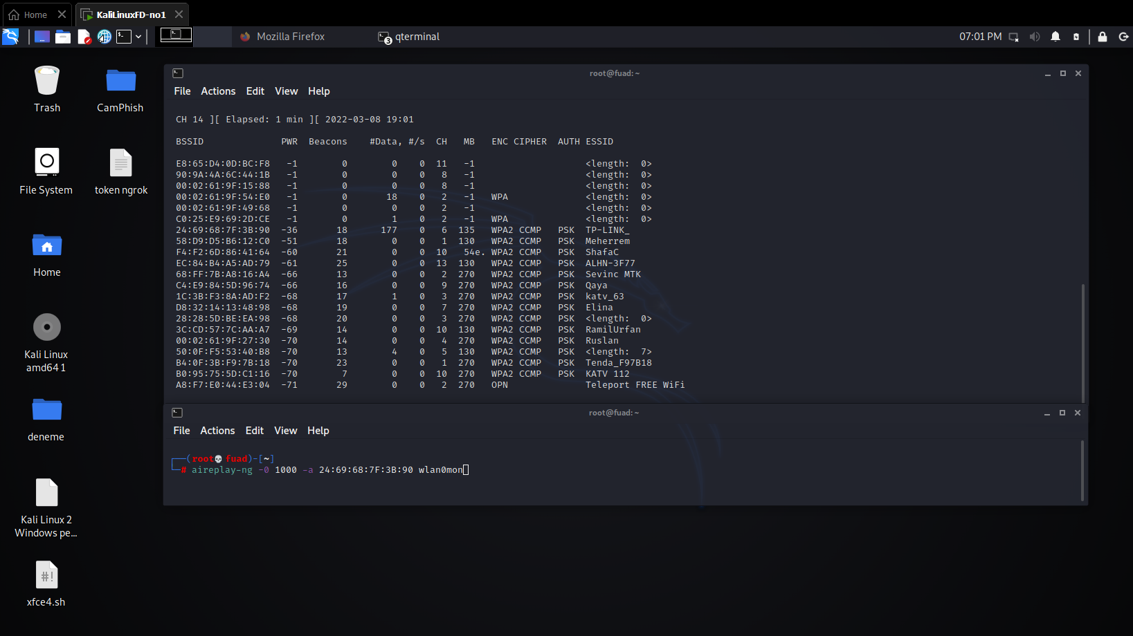

Slide 14


CamPhish
Snowden

Slide 15
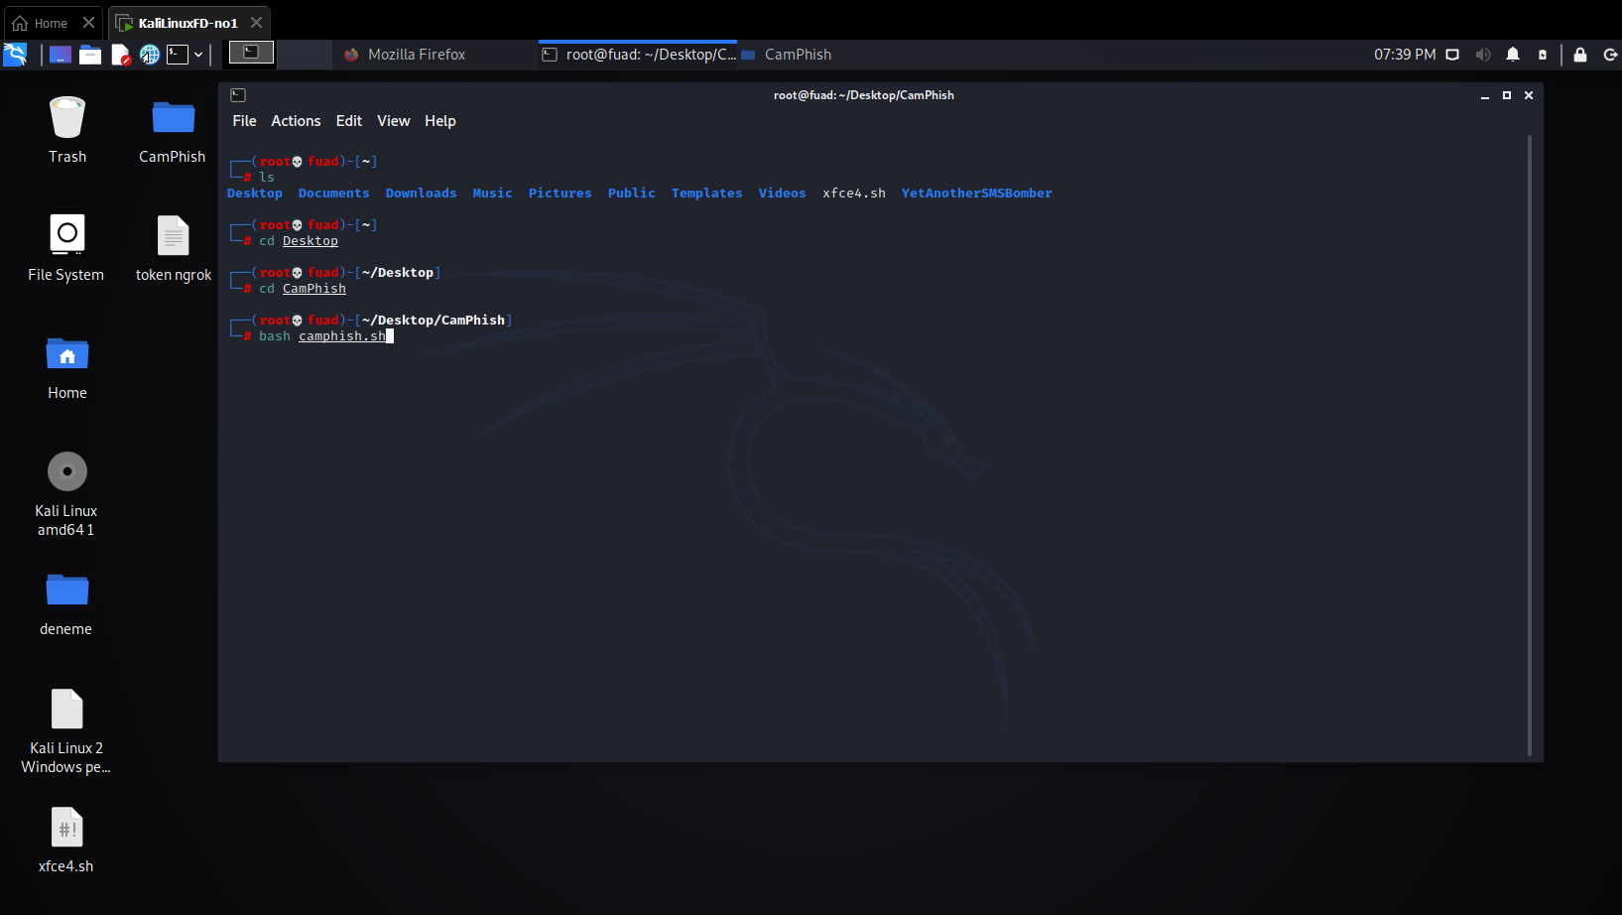

Slide 16
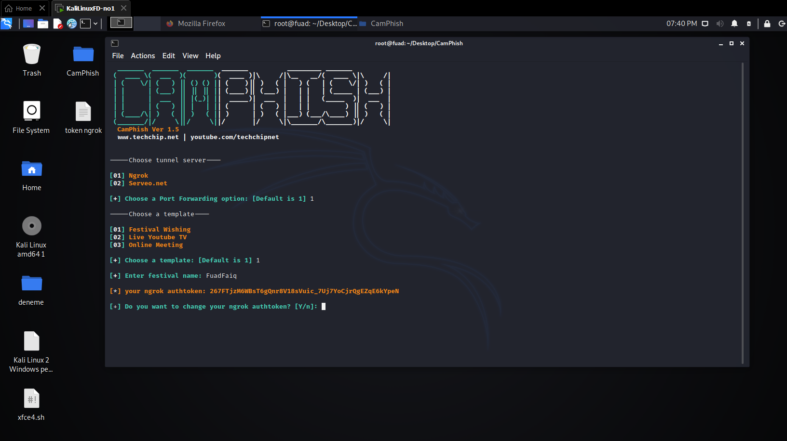

Slide 17
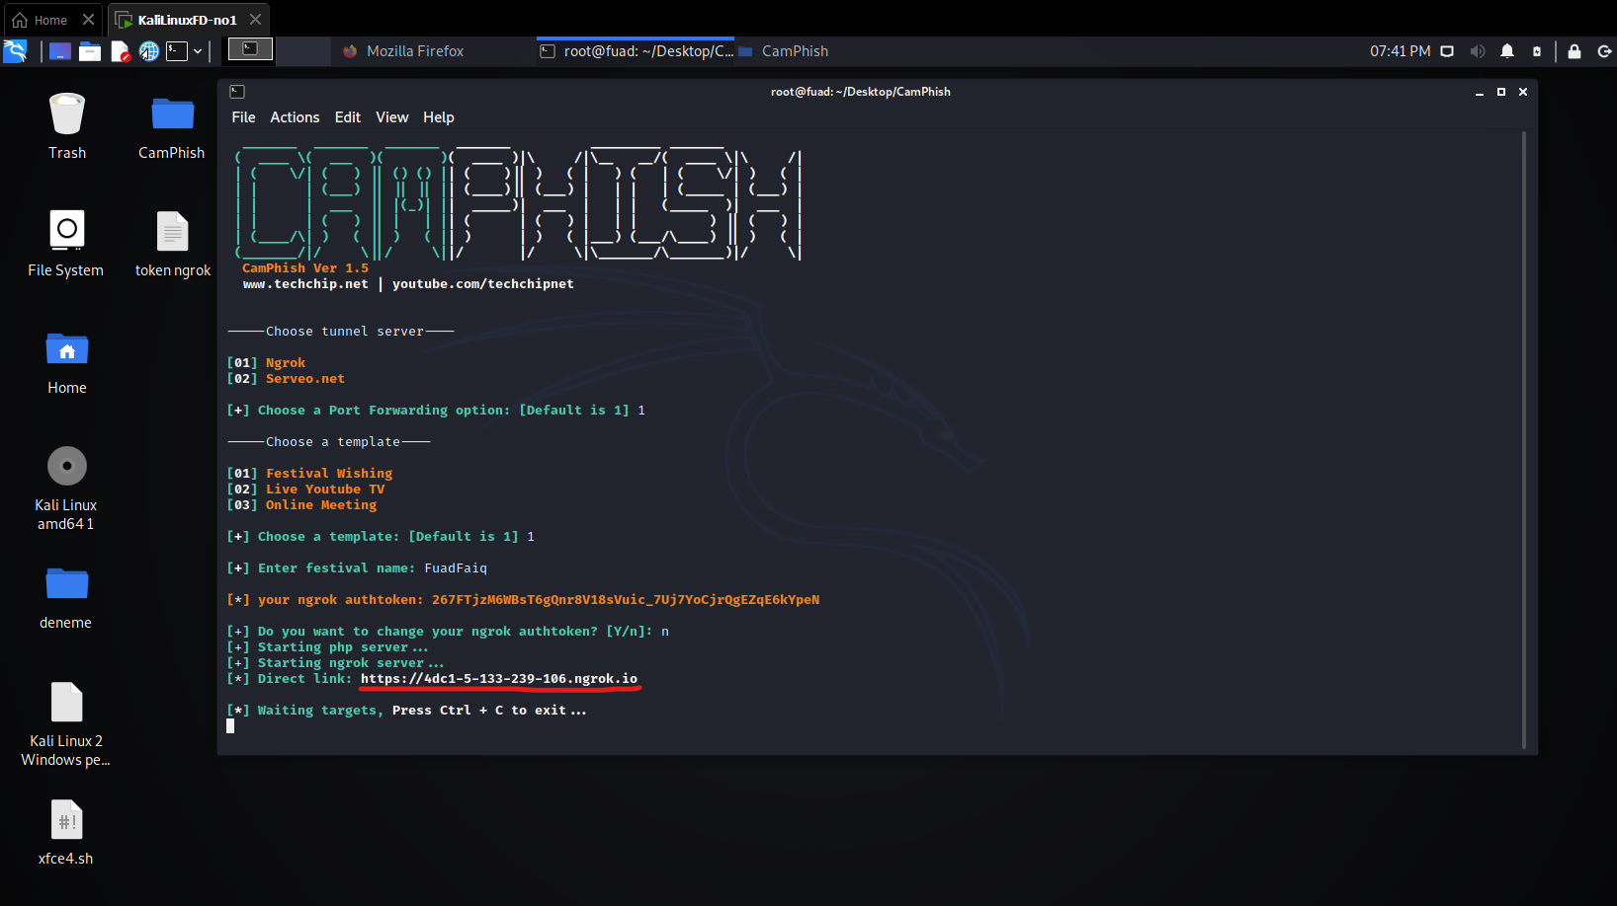

Slide 18
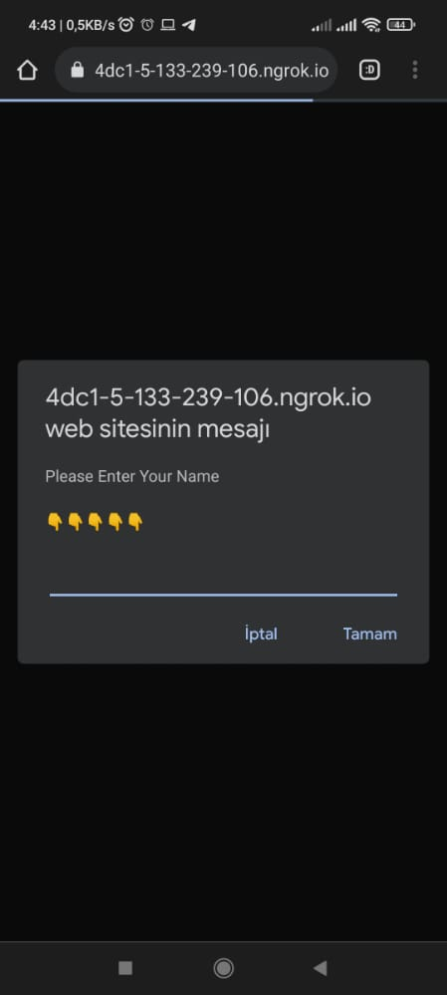


Slide 19
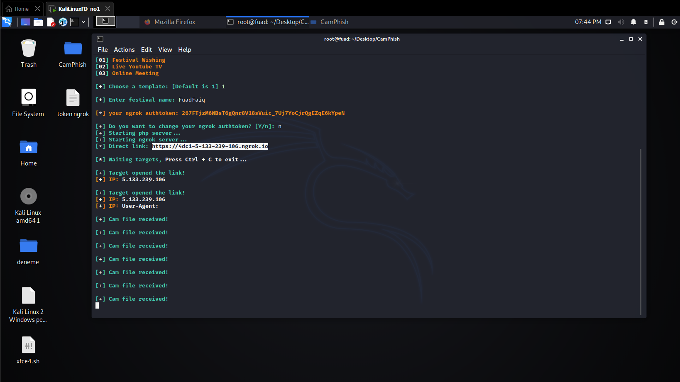

Slide 20
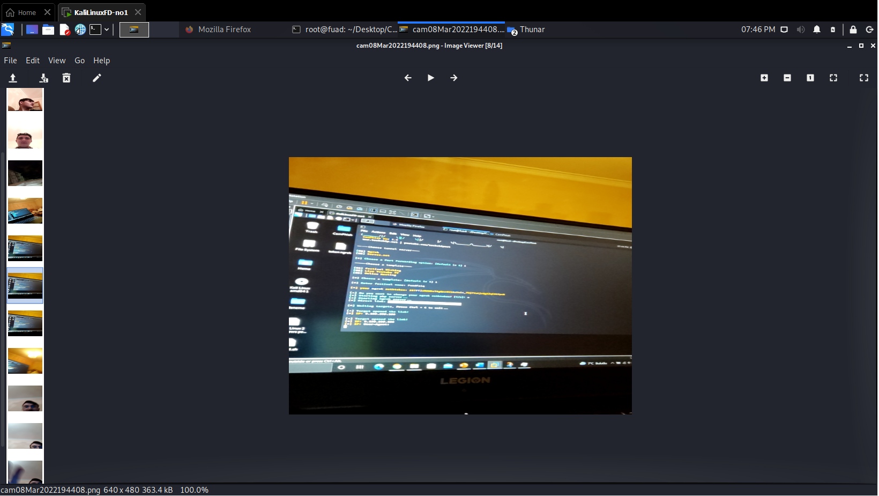

Slide 21

VNC Inject

Slide 22
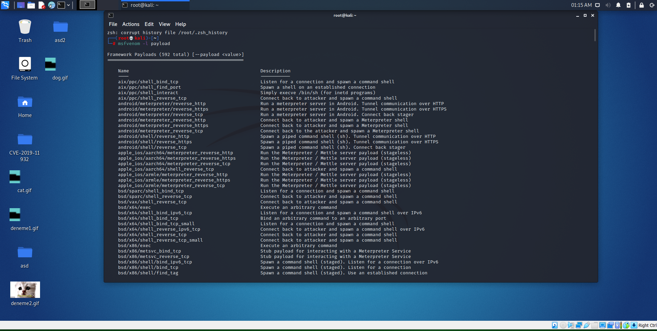

Slide 23
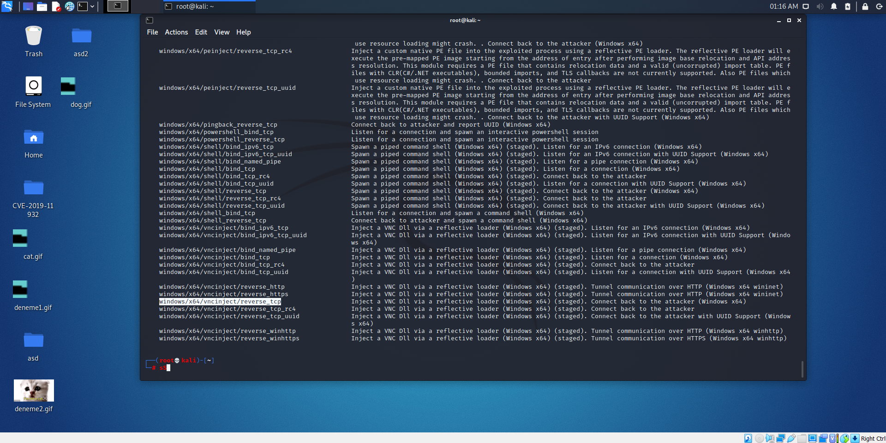

Slide 24
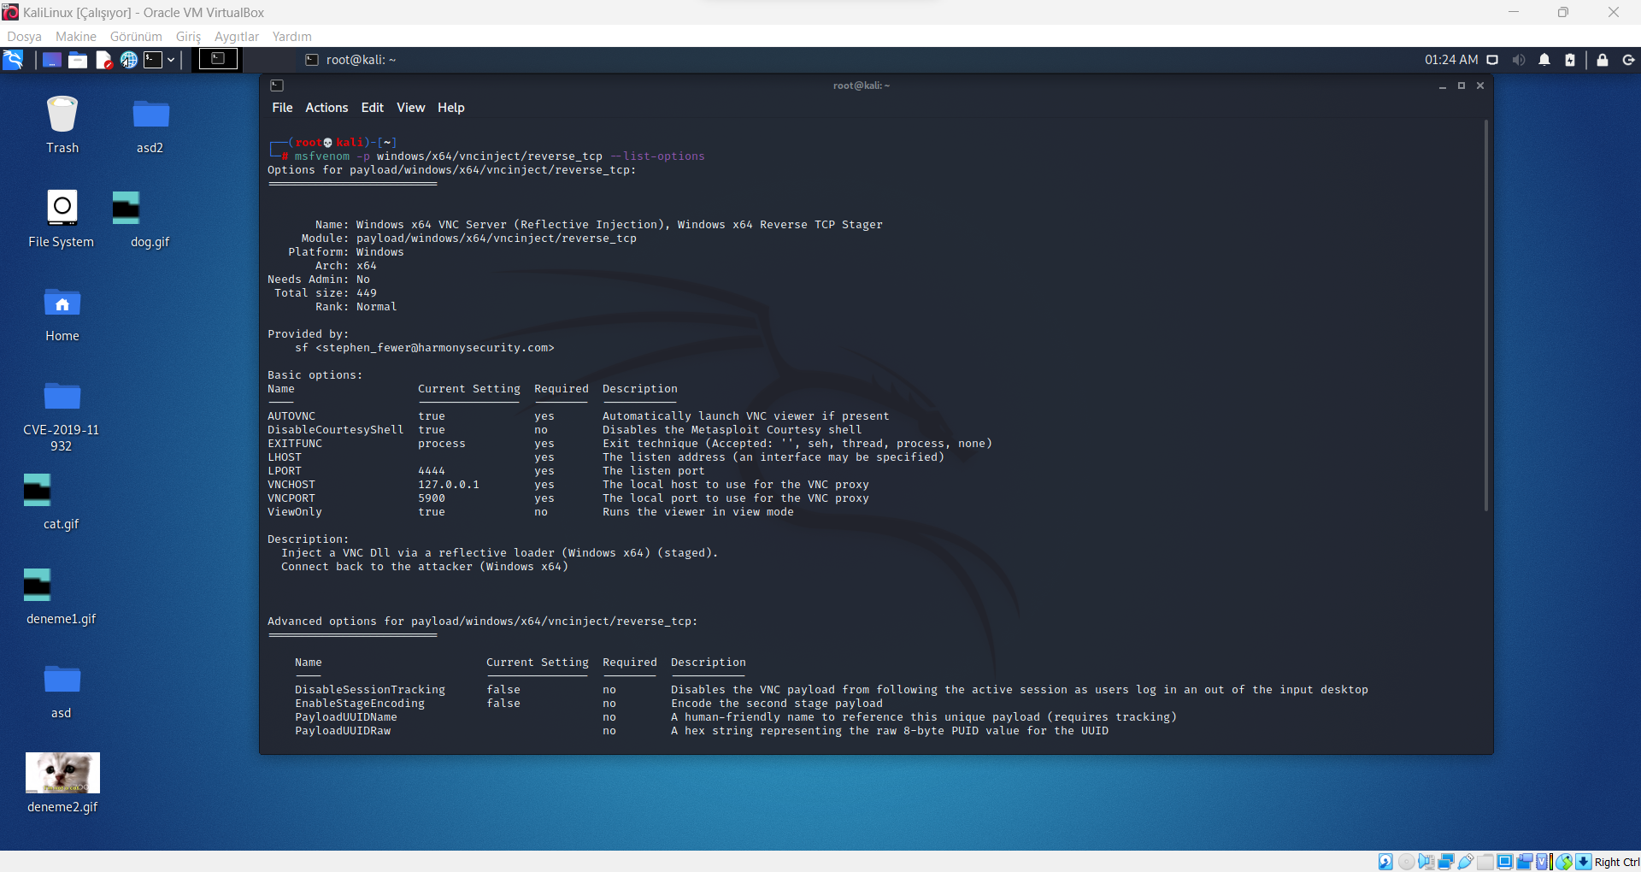

Slide 25
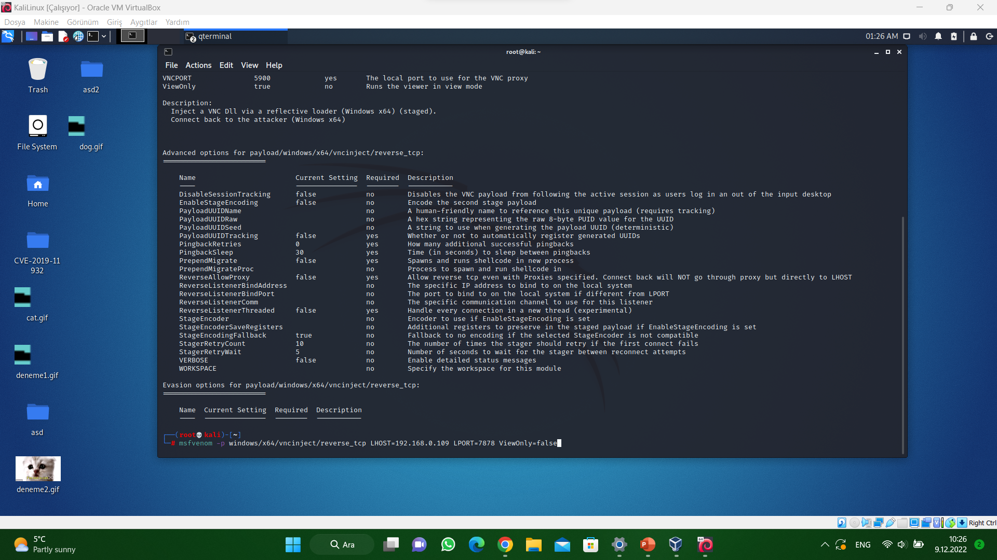

Slide 26
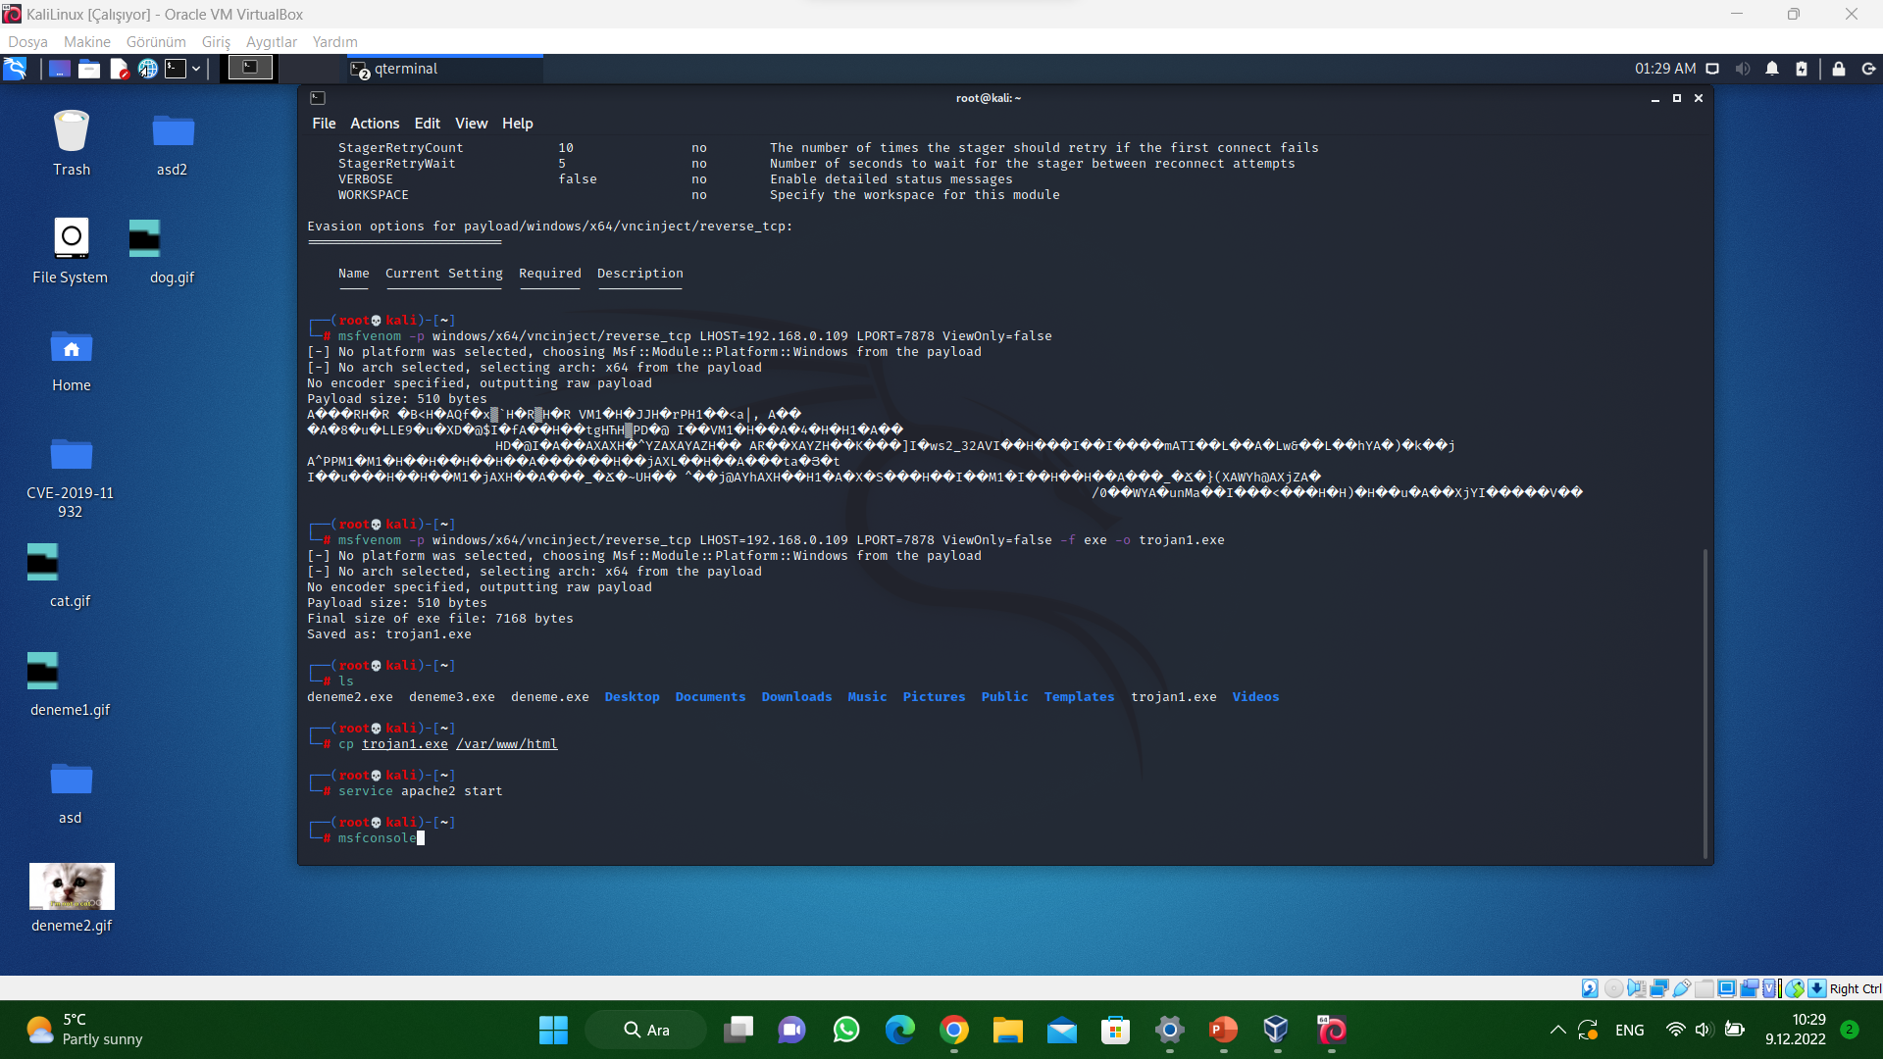

Slide 27
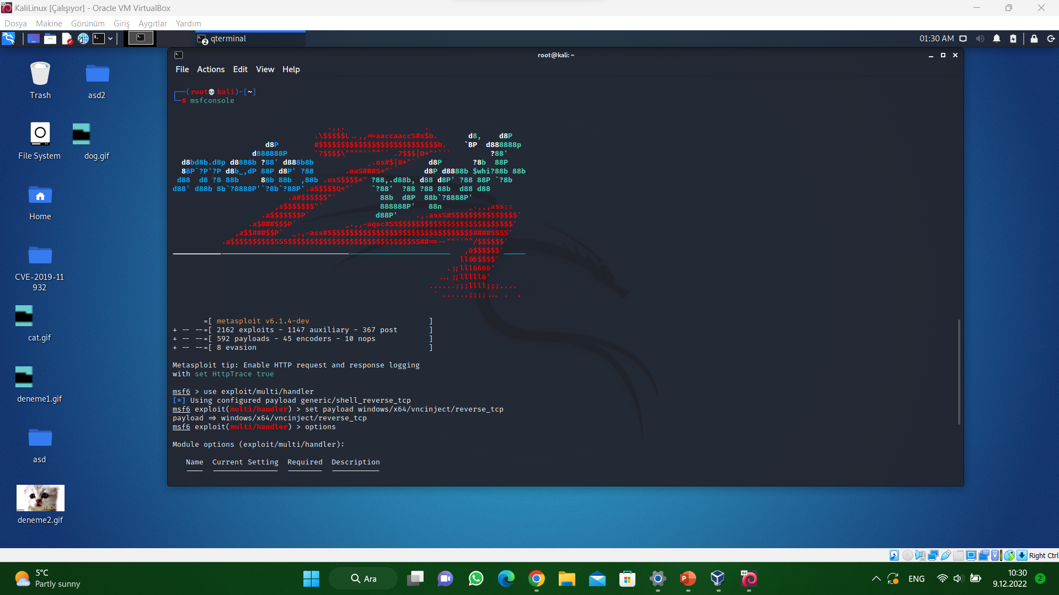

Slide 28
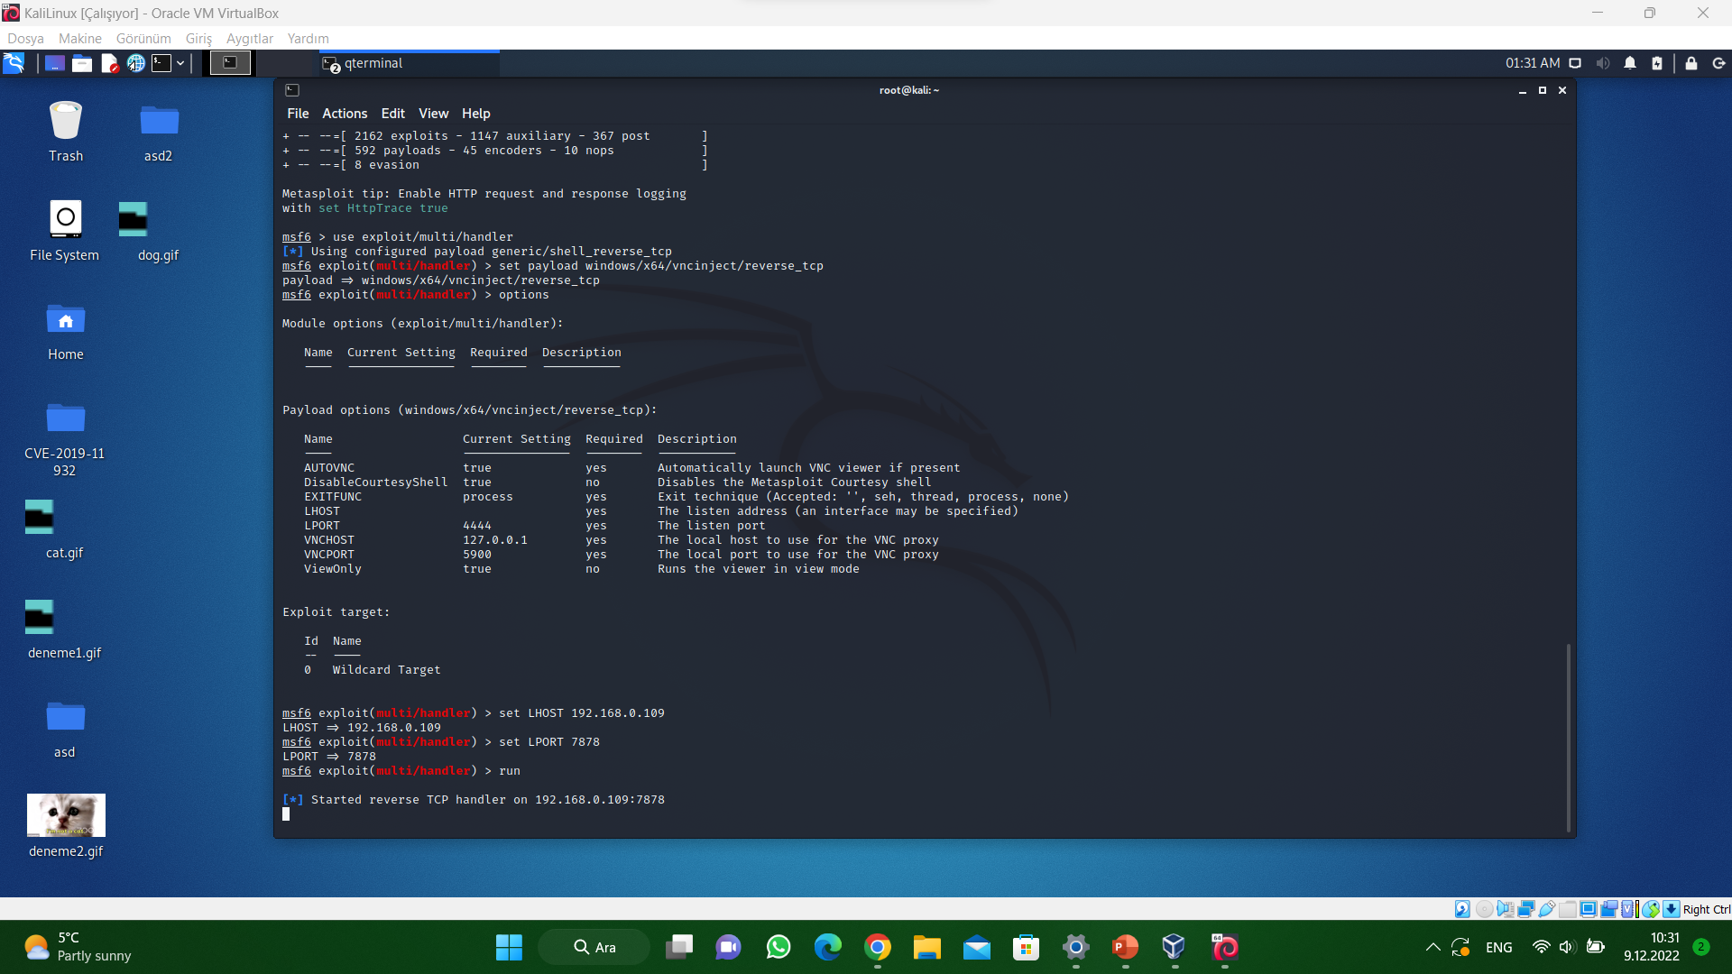

Slide 29
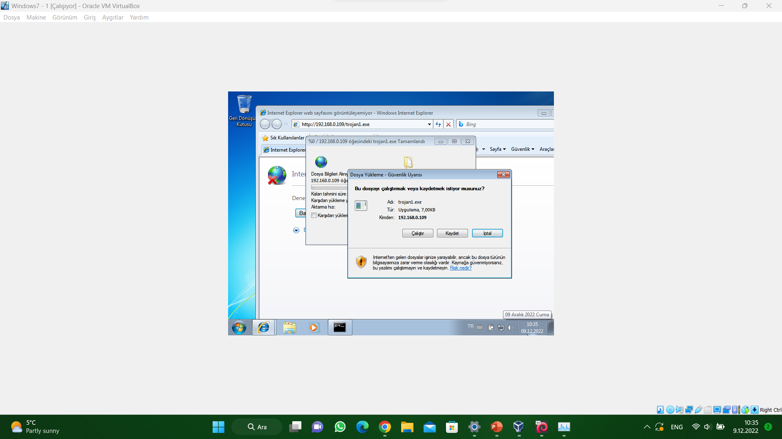

Slide 30
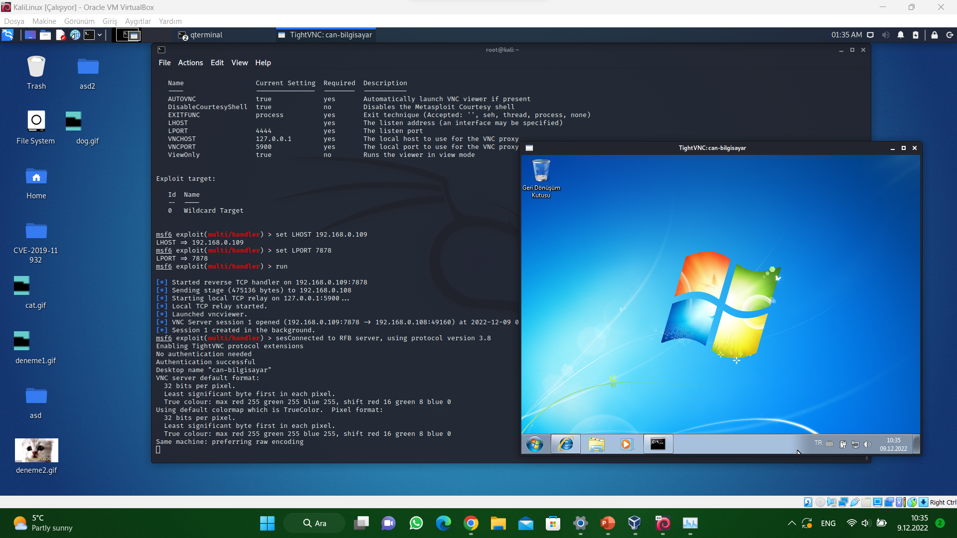

Slide 31
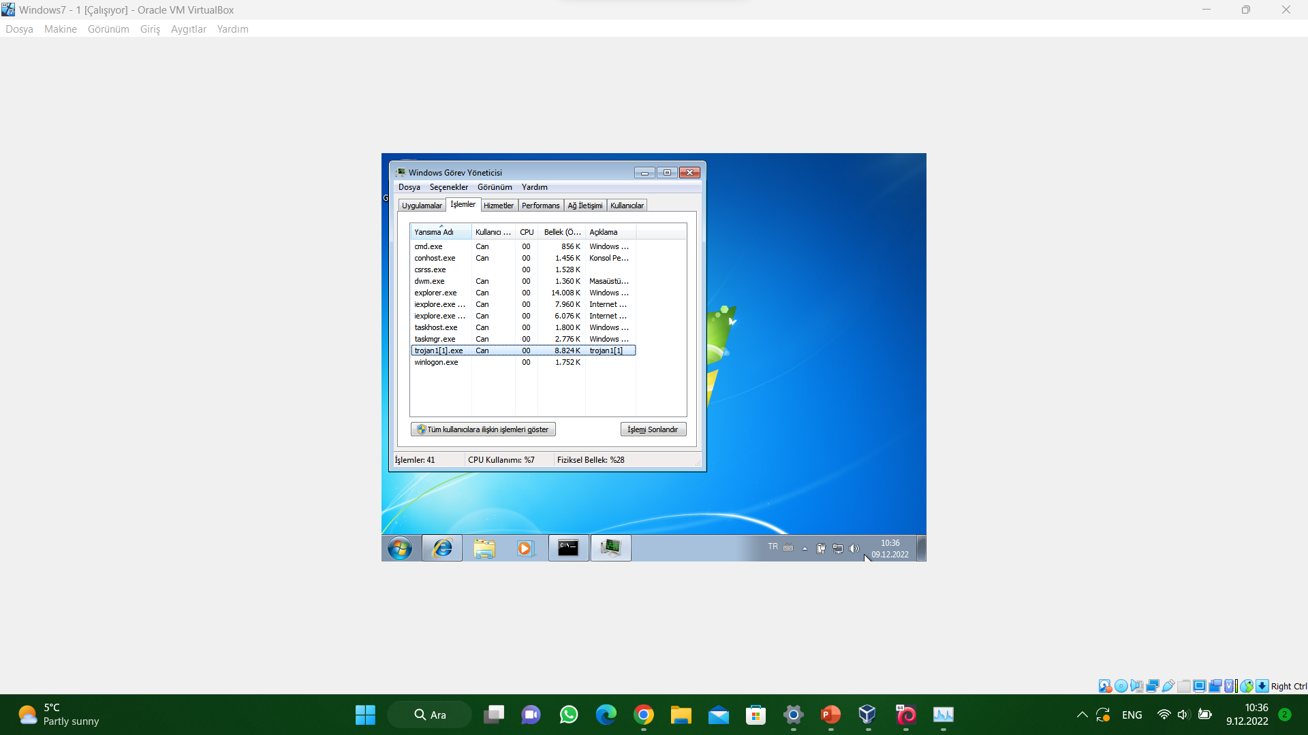

Slide 32


